Slide 1
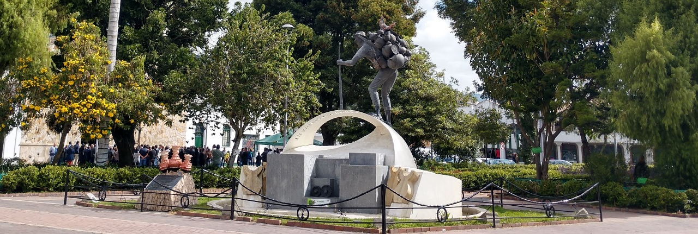
REPORTE DE ESTADÍSTICAS de pqrsd y f DE Las dependencias de la administración municipal - Marzo de 2019

Slide 2
Solicitudes recibidas Marzo de 2019
En el mes de Marzo de 2019 se evidencia un disminución de 40 solicitudes en comparación al mes anterior..

Slide 3
Tipos de Solicitudes
En el mes de Marzo Se observa que 85 solicitudes corresponden a Peticiones, seguido de Derechos de peticiones con 33.

Slide 4
Solicitudes descargadas en Atención al ciudadano
Del total de 123 solicitudes descargadas se encuentran 23 solicitudes respondidas fuera de los términos de respuesta.

Slide 5
Solicitudes descargadas por dependencia
Las dependencias que han respondido las solicitudes son Planeación (23) y Ambiente (19).

Slide 6
Solicitudes por descargar por dependencia
Se muestran las solicitudes que están pendientes de descargar por dependencia.

Slide 7
Total de solicitudes por dependencias
Solicitudes descargadas dentro del término 90
Fuera del término 23
Sin descargar 11

Slide 8
Canales de recepción de las solicitudes
El mayor número de solicitudes fueron recibidas por medio de la ventanilla de correspondencia.

